Slide 1


Estructuras de Datos
Ing. Segundo Mena. MSc

Slide 2

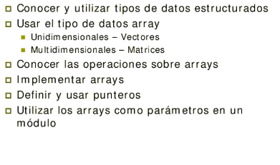
ARRAY
OBJETIVOS:

Slide 3
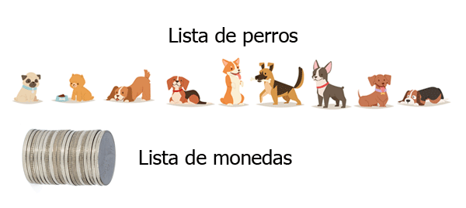
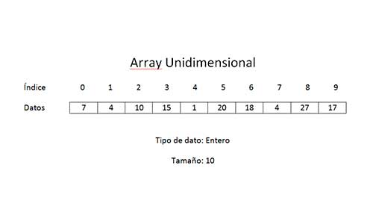

DEFINICION:
Es una colección de valores, la relación que existe entre estos y las operaciones que se pueden realizar sobre estos
Es decir :
¿Cómo los datos están organizados y cómo se pueden administrar ?

Slide 4


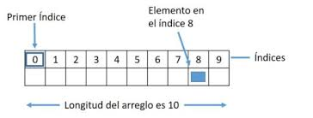
Array:
Es un conjunto finito de elementos del mismo tipo, almacenados en posiciones consecutivas de memoria.
6 elementos
finito: que pueden ser contados
Ventajas:
4 elementos
Siempre se conoce la dirección de memoria de una variable
Todos los elementos de un mismo tipo requieren los mismos bytes de almacenamiento
Se puede acceder y modificar cualquier elemento del array de la misma manera que a una variable independiente.
Cada elemento del array de tamaño N tiene asociado un índice

Slide 5

Array:
Desventajas:
Un array es un objeto y por lo tanto su tamaño no puede cambiarse tras crearse
Se llena rápidamente
Necesita una cantidad de memoria extra

Slide 6
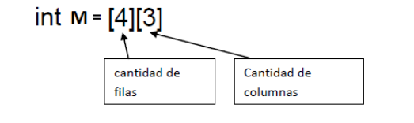
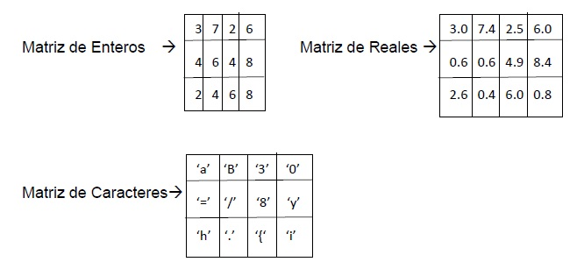
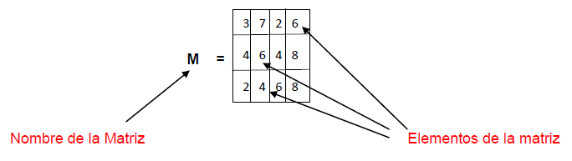
Matriz:
Una matriz es un espacio bidimensional que se genera en la memoria del computador.
De igual forma a las matrices se les debe definir el tamaño especificando filas y columnas.
También se debe definir el tipo que van a almacenar una matriz no puede almacenar una información de diferentes tipos de datos.
Las matrices deben tener un nombre que por lo general esta dado por una letra del alfabeto o combinación de ellas.

Slide 7
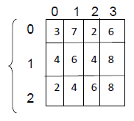
Tipos de Matriz:
Una matriz es un array bidimensional (2 dimensiones, filas y columnas)
Si tiene igual numero de filas e igual numero de columnas se denomina matriz cuadrada.
Matrices dinámicas: Son aquellas a las cuales no se les conoce el tamaño de filas y columna
Incio
EJEMPLO
Para x= 0 hasta 3
Para y= 0 hasta 2
1. Elabore un diagrama de flujo q llene una matriz de 3x2 con la edad de un grupo de estudiantes
Registra MAT[X,Y]
Fin Para
Fin Para
Fin

Slide 8
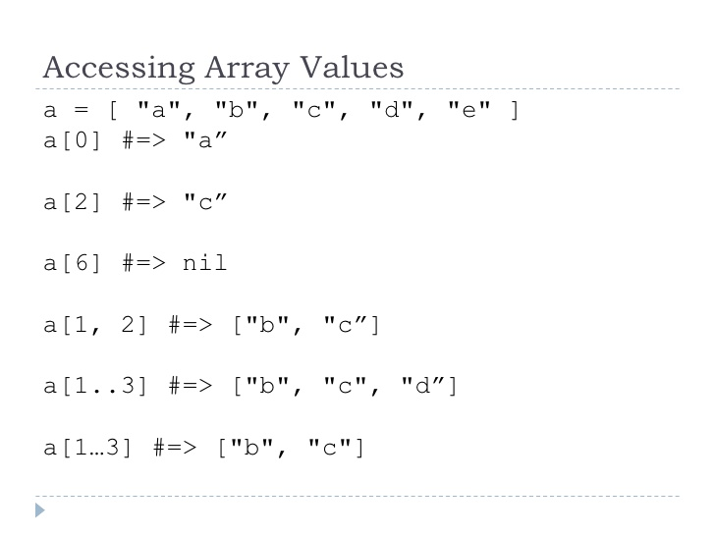
Ejercicios en Clase
Elabore un algoritmo que permita llenar una una matriz con los valores indicados
Elabore un diagrama de flujo q llene una matriz de n x m con los nombres y edades de sus compañeros
Elabore un diagrama de flujo q llene una matriz de n x m con detalles de una factura.
Elabore un diagrama de flujo q llene una matriz de n x m con el nombre del alumno sus notas parciales , suma total y promedio individual.

Slide 9
Ejercicios en Clase
Escriba un programa en ruby que presente por pantalla “Hola Mundo”
puts "Hola Mundo"
x=3
y=5
puts x+y
Escriba un programa en ruby que realice la suma de dos números y presente su resultado
Escriba un programa en ruby que realice la unión de dos variables tipo string y desplegué un mensaje de bienvenida
nombre="Instituto Tecnologico Japon "
slogan=" Que bonito es programar aqui "
puts "Hola #{nombre}, que tengas una bonito dia #{slogan}"
x = 86.349823
puts format("%.2f", x)
Ingres un valor en valor flotante y redondéelo a 2 decimales

Slide 10
Ejercicio en Clase con ruby ( Matrices )
Registre una matriz con los valores indicados y presente cada uno de ellos
# Los índices empiezan desde el cero (0,1,2,...)
nombres = ['Maria', 'Juan', 'Pedro', 'Teresa']
puts nombres[0]
puts nombres[1]
puts nombres[2]
puts nombres[3]
nombres = ['Maria', 'Juan', 'Pedro', 'Teresa']
1. Defino el vector con los valores planteados
2. Presento uno a uno los valores de acuerdo a su localización
# Otra forma de definir el vector es con %W
Registre una matriz con los valores indicados y presente cada uno de ellos
ciudades = %w{ Quito Guayaquil Cuenca SantoDomingo}
ciudades.each do |ciudad|
puts '¡Me gusta ' + ciudad + '!'
puts '¿A ti no?'
end
ciudades =[Quito, Guayaquil, Cuenca , Santo_Domingo ]

Slide 11
Ejercicio en Clase con ruby
Registre las edades de sus compañeros y preséntelos
#definimos una arreglo vacío
arreglo = []
x = 0
while x < 5
print "Ingrese los nombres:"
valor = gets.to_i
arreglo << valor
x = x + 1
end
print arreglo
1. Defino el vector dinámico
Arreglo=[]
2. Ingreso los valores numericos por teclado
2. Presento el vector con los valores ingresados

Slide 12
Ejercicio en Clase con ruby
Registre los nombres de sus compañeros y preséntelos
#definimos una arreglo vacío
arreglo = []
x = 0
while x < 5
# gets y chomp
puts "¿Cómo te llamas?"
STDOUT.flush
# esto es opcional es para limpiar los datos anteriores
valor = gets.chomp
arreglo << valor
x = x + 1
end
print arreglo
1. Defino el vector dinámico
Arreglo=[]
2. Ingreso los valores tipo carácter por teclado
2. Presento el vector con los valores ingresados

